Slide 1
Actividad
“El texto que me encantó”

Slide 2
1.- Se leerá un texto, tres veces repetidas cada uno o las que el alumno considere necesarias.

Slide 3
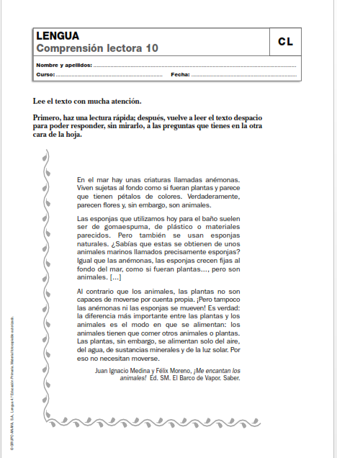

Slide 4
2.- Se contestará el examen de comprensión si no lo comprende tiene que volver a leer el texto.

Slide 5
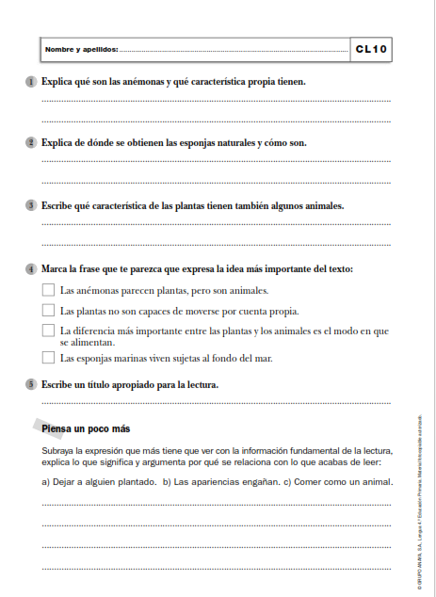

Slide 6
3.- Escribirá en su libreta u hoja de máquina lo que entendió del texto, lo que más le gusto o no le gusto. Al escribir su texto personal este debe estar escrito con letra clara, cuidando la ortografía y los signos de puntuación también realizaran un dibujo perfectamente iluminado.

Slide 7
4.- Por último grabará el audio de una de las tres lecturas que más les gusto; comentando brevemente porque lo eligieron y me lo enviaran por whatsapp.

Slide 8
Tres textos durante la semana.
Me permite fomentar la práctica de la lectura y escritura.
Revisión de los signos de puntuación, ortografía y caligrafía.

